Slide 1
সবাইকে শুভেচ্ছা

Slide 2
শিক্ষক পরিচিতি
মো় তারিকুল ইসলাম
সহকারি শিক্ষক
শুক্রমনি চাকমা সরকারি প্রাথমিক বিদ্যালয়
খাগড়াছড়ি।

Slide 3
পাঠ পরিচিতি
শ্রেণিঃ ২য়
বিষয়ঃ গণিত
পাঠের বিষয়ঃযোগ এবং বিয়োগের সম্পর্ক
সময়ঃ ৪০ মিনিট
তারিখঃ ১৬ই মার্চ ২০১৯ ইং

Slide 4
এসো আমরা সবাই মিলে একটি ভিডিও দেখি

Slide 5
শিক্ষণফল
আজকের পাঠ শেষে শিক্ষার্থীরা-
১১.১.১ ছবি বা কথার বর্ণিত তথ্যের গাণিতিক রুপ দিতে পারবে ।

Slide 6
আমাদের আজকের পাঠের বিষয়
যোগ এবং বিয়োগের সম্পর্ক

Slide 7
বাস্তব পর্যায়
কাঠির সাহায্যে যোগ এবং বিয়োগের ধারণা প্রদান

Slide 8
সমস্যা 1
আমাদের কাছে কিছু আম ছিলো । এর মধ্যে ৫টি আম বিক্রি করার পর এখন আমাদের কাছে ৭টি আম আছে । প্রথমে আমাদের কতগুলো আম ছিল ?
এই সমস্যার গাণিতিক গাণিতিক বাক্য হবে
- ৫= ৭
এখানে, হলো প্রথমে আমাদের কাছে যে সংখ্যক আম ছিলো ।

Slide 9
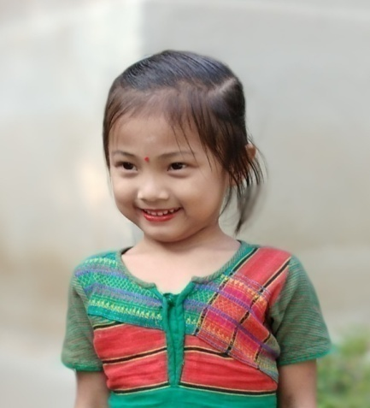
সমস্যাটির ছবি আঁকি
৫টি আম বিক্রি করা হয়েছিলো
৭টি আম অবশিষ্ট ছিলো
১২টি আপেল প্রথমে ছিলো
চিত্র থেকে আমরা পাই,প্রথমে আমাদের আম ছিলো
৫+৭=১২টি
বিয়োগের সর্বপ্রথম সংখ্যাটি হচ্ছে অন্য দুইটি সংখ্যার যোগফল ।
১২
-৫
৭
7
+৫
১২

Slide 10
সমস্যা ২
একটি ব্যাগে কয়েকটি লিচু ছিলো । পরে আরও ৫টি লিচু ব্যাগে রাখা হলো । ব্যাগে মোট লিচু হলো ১২টি । প্রথমে ব্যাগে কয়টি লিচু ছিলো?
গাণিতিক বাক্যঃ + ৫=১২
১২ টিলিচু ব্যাগে ছিলো
৫টি লিচু ব্যাগে রাখা হলো
৭টি লিচু ব্যাগে ছিলো

Slide 11
দলীয় কাজ
দলের নাম | কাজ
দোয়েল দল | ৮+ = ১৫
ময়না দল | ৩৭+ = ৩০
শালিক দল | + ১৫ = ৩২
কোকিল দল | ১৭+ = ৪৩

Slide 12
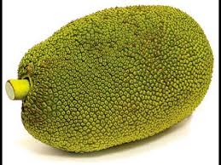
মূল্যায়ন
নিচের সমস্যাটি গাণিতিক বাক্যে লিখি এবং সমাধান করি
গণি মিয়ার কাছে কিছু কাঁঠাল ছিলো । সে বাজারে থেকে আরও ৯টি কাঁঠাল কিনলো । এখন তার মোট কাঁঠাল হলো ২৭ টি । প্রথমে তার কাছে কতটি কাঁঠাল ছিলো ।

Slide 13
বাড়ির কাজ
মিনার কাছে কিছু পতুল ছিলো । সে তার ছোটবোন রিনাকে ৫টি পুতুল দিলো । এখন তার কাছে ১০টি পুতুল অবশিষ্ট রইলো । তার কাছে প্রথমে কতটি পুতল ছিলো ?

Slide 14
ধন্যবাদ সবাইকে

